Slide 1
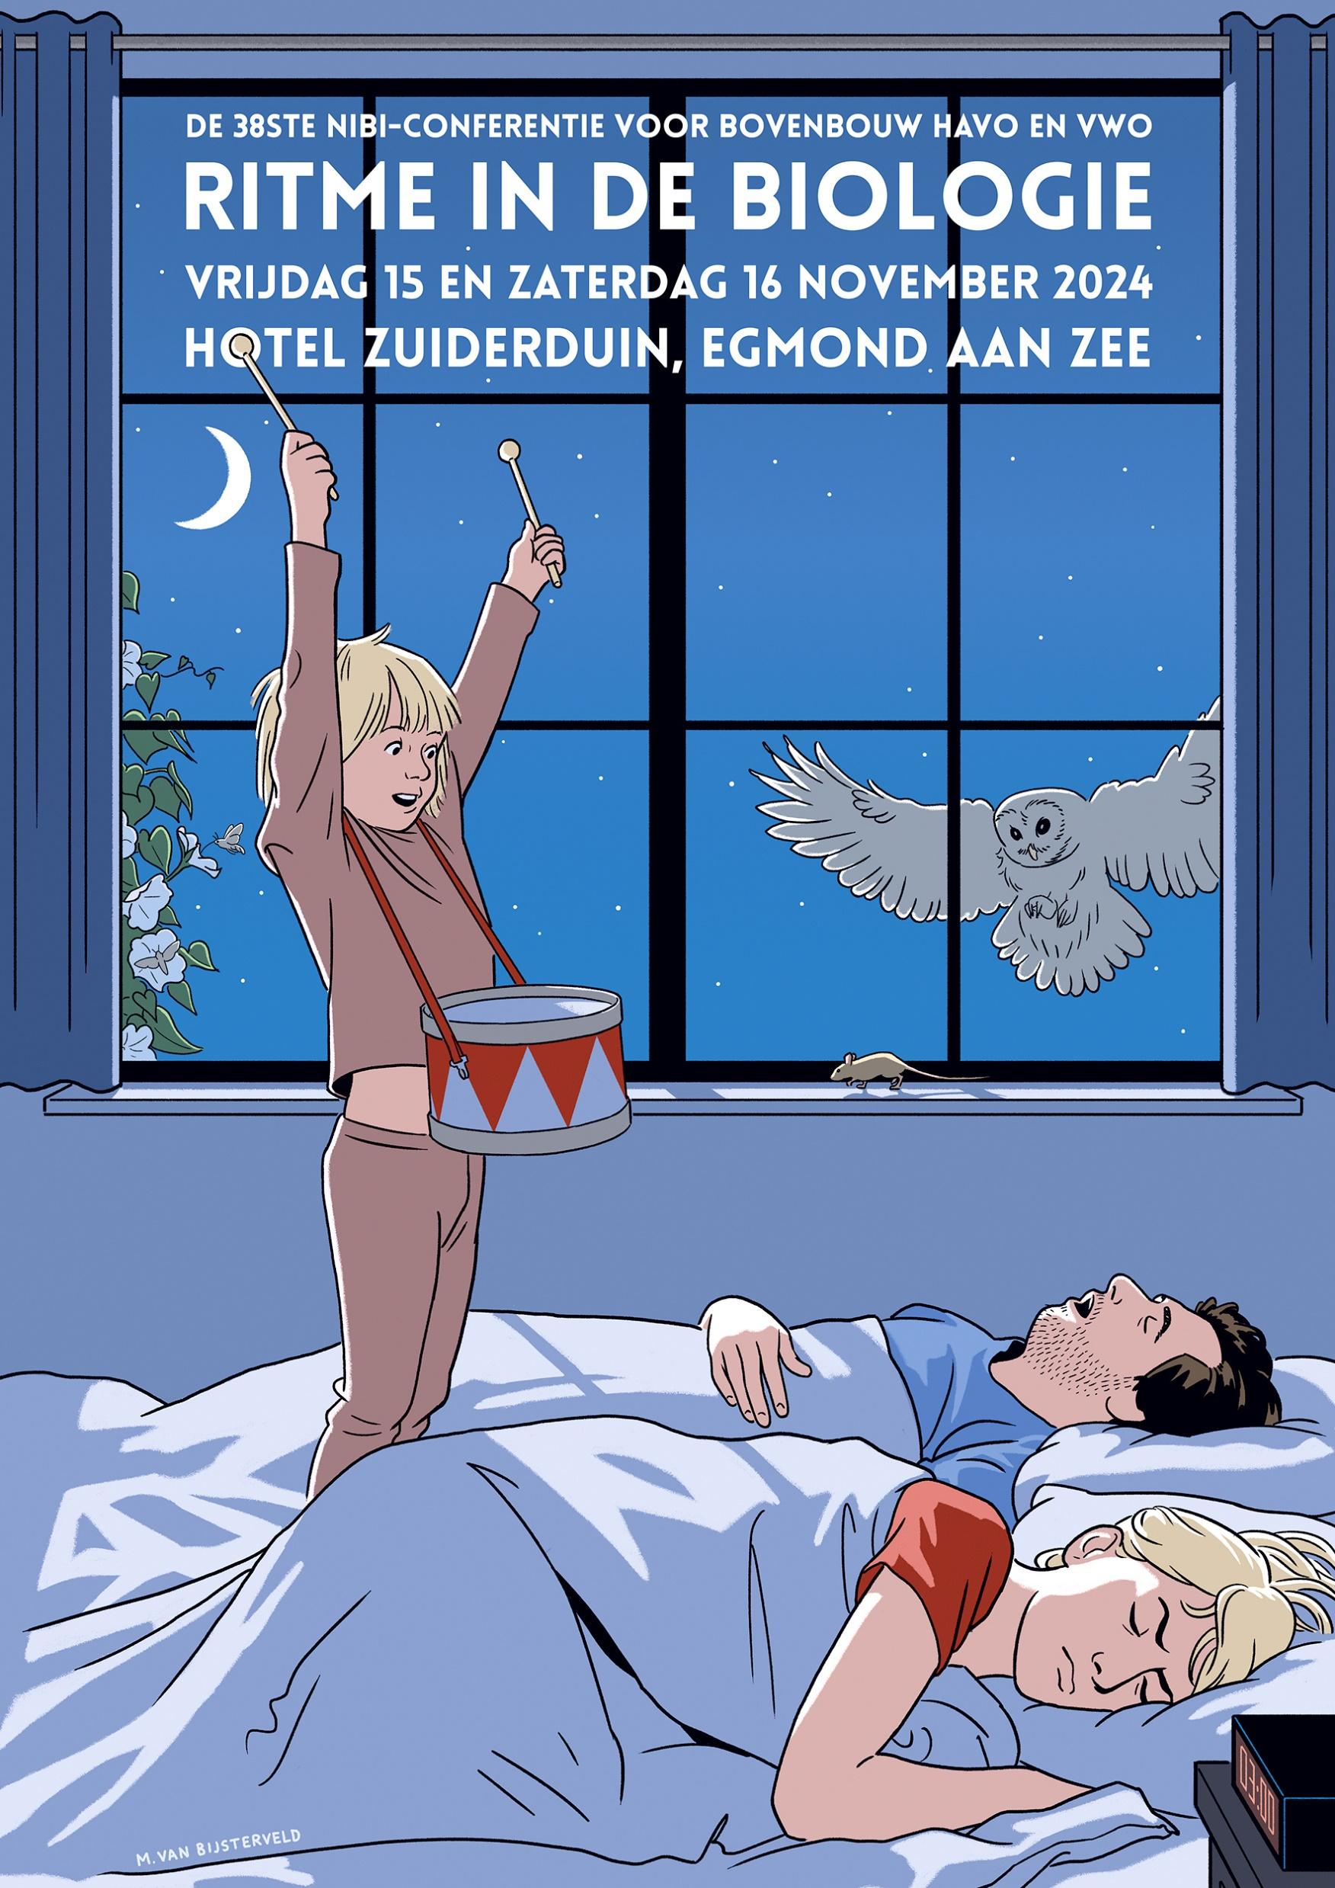
Welkom!
We beginnen om 10.00u

Slide 2
Ritme in de natuur

Slide 3
Hoe is het gesteld met jullie ritmegevoel?
Notes:
Test 1 makkelijk: https://app.amsterdammusiclab.nl/thk_tempo Test 2 moeilijker: https://app.amsterdammusiclab.nl/th_tempo
Ritme maken in 2 groepen + Roelof Hut

Slide 4
Praktisch
Onderzoek chronotypes
Excursies: verzamelen hoofdingang
Behalve korstmossenexcursie: 63W >536, 82W >404
Inchecken hotel: vanaf 15u (Uitcheck: 10.30u)
Lunch: 12.50 – 14.00u
Diner: 18.15 – 20.00u
Alles vegetarisch of vegan
Single tafel
Pubquiz, inschrijven hele dag
Spelletjesavond

